Slide 1
第八章 信息流结构

Slide 2
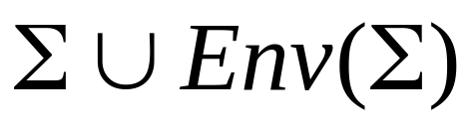
概述
信息：逻辑变量或逻辑变量的值。
信息守恒假设：信息既不能无中生有，也不会消失。每一变迁都使信息守恒。
信息的源和洞： 是无冲突的，系统和其所处环境可有信息交流。信息从系统流向环境称为洞，反之称为源。从C/E系统的角度看：

Slide 3


正向冲突对应着信息源，反向冲突对应着洞
4. 信息流图可用C/E系统实现，是比C/E系统高一层的概念。

Slide 4
一、信息流图

Slide 5
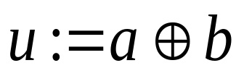
三种基本的信息流图
第一箭头函数：
a
a
P1
b

Slide 6
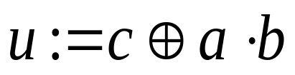
第二箭头函数：
a
a
P2
b
b
c

Slide 7
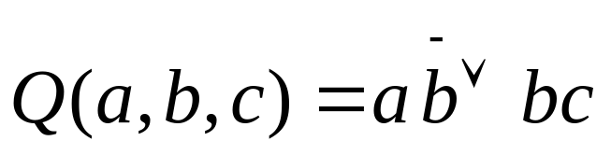
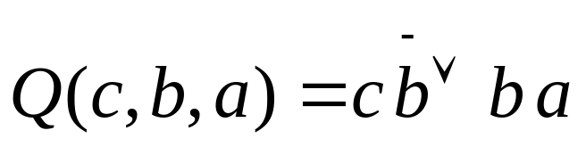
条件交换函数：
a
b
b
Q
＋
＋
c

Slide 8



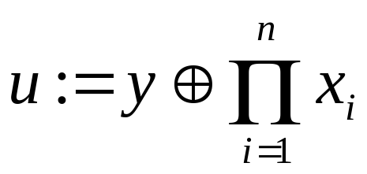

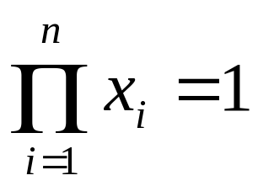

类似可构造第n箭头函数：
Pn
…
P0
a

Slide 9
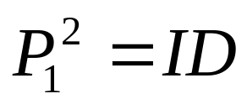
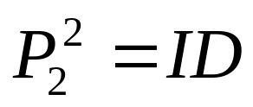
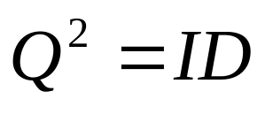
命题8-1
a
a
2.
3.
b
b
a
a
b
b
c
c
a
a
b
＋
＋
b
c
c

Slide 10
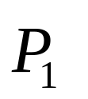
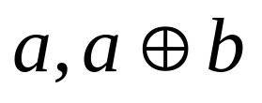
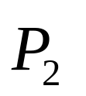
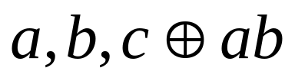
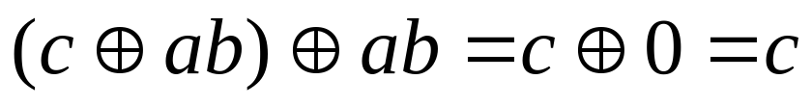
证明：
第二次 的输入为
因此，第二次 的第一个输出为a;
第二个输出为：
2. 第二次 的输入为
因此，第二次 的第一二个输出为a，b;
第二个输出为：
3. 控制条件b不变，显然成立。

Slide 11
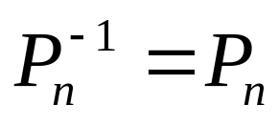
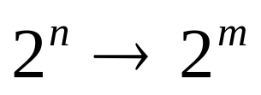
定理8-1
1.
2.当n>2时，Pn可用P2构造出来。
3.一切逻辑函数f: 均可用箭头函数表示。

Slide 12
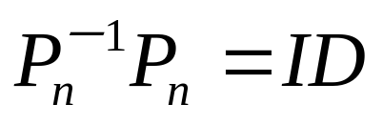
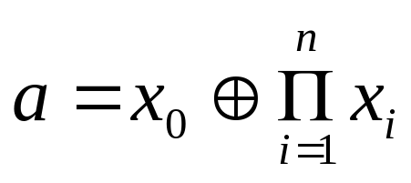
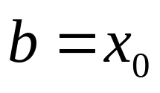
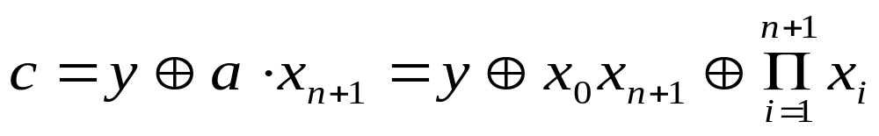
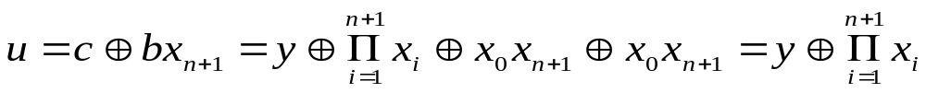
证明：
由互逆函数的性质 即知。
构造性证明。3.略。
x0
a
b
xn
xn+1
y
c
u

Slide 13
说明：
该定理说明了将P1,P2,Q称为基本信息流图的根据。
实际上Q可以由P1,P2构造出来，即P1,P2但是完全组。
有了Q在构造逻辑函数时会比较方便，所以也将Q作为基本信息流图。
4. P1 ，Q也是完全组。

Slide 14
二、信息流图的网表示

Slide 15
计算机１
计算机２
信息流图
网表示
逻辑
……
计算机ｎ

Slide 16

用网表示P1
区分Ｓ元与Ｔ元
a
c
b
信息值1可用token表示，但信息值0?

Slide 17
对S元和T元求精
a=0
1
c=0
a=1
c=1
2
b=0
3
d=0
b=1
d=1
4

Slide 18
a=0
1
b=0
c=0
1
d=0
2
4
2
4
b=1
3
a=1
d=1
3
c=1
输入片
输出片

Slide 19
a=0
1
d=0
b=0
1
c=0
2
4
2
4
d=1
3
a=1
c=1
3
b=1
一位噪声通道

Slide 20
Q的网表示
a=0
f=0
d=1
b’=1
c=0
e’=0
e=1
b=1
e=0
b=0
e’=1
c=1
b’=0
f=1
d=0
a=1

Slide 21
命题8-2
一切进行字位运算（逻辑）运算的系统都可以用网表示，而且只需要用一位噪音通道这样的网结构。
这一命题说明：信息流图是沟通网论和其他学科的界面。

Slide 22
第九章 网拓扑

Slide 23
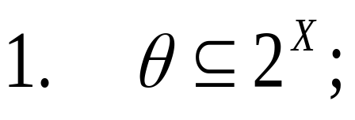
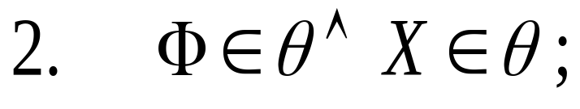
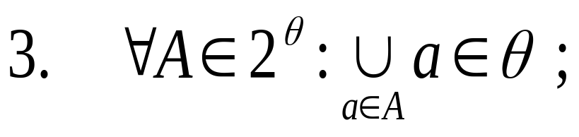
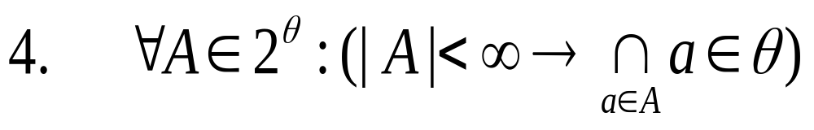
一、拓扑简介
定义9-1:有序偶（X,θ）构成拓扑空间的条件是：

Slide 24
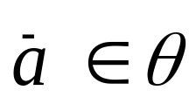
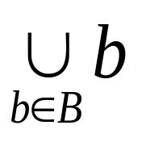
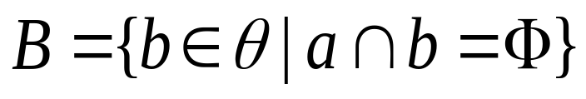
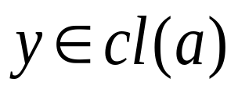
定义9-2:
1.a为开集的充要条件是a∈θ；
2.a为闭集的充要条件是 ;
3.cl(a)=X－ ;
4.若a是既开且闭的则a是孤立的；
5.若 ,则y是a的聚点；

Slide 25
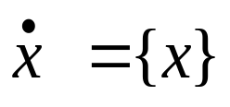
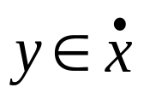
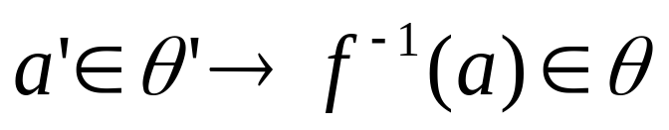
定义9-2（续）
6.记 ，若 ，就说(y,x)∈at 。
7.点x和y同位的充要条件是任何开集都不能只包含x或只包含y。
8.设(X’, θ’)也是拓扑空间，f:X->X’为映射那么f为连续映射的充要条件是
即像是开集，原像也要是开集。

Slide 26
实数空间性质与网性质对比
1.全序
2.稠密性
3.实数势
4.每个点都是闭集
实数性质
1.偏序
2.D切意义下不稠密
3.至多可列多个
4.单点并不都是闭集
网性质

Slide 27
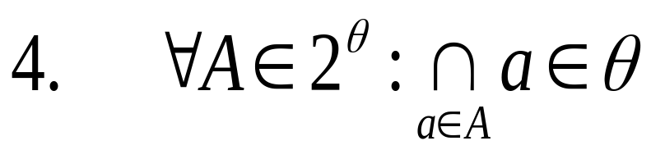
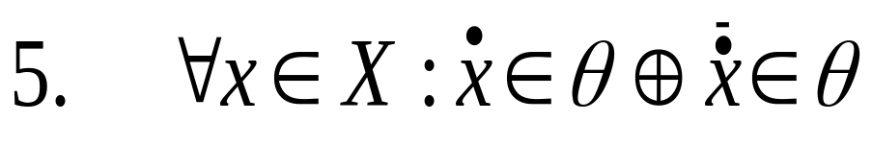
二、网拓扑
定义9-3:（X,θ）构成网拓扑的条件是：

Slide 28

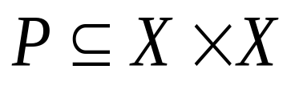
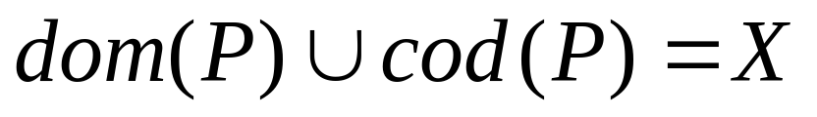
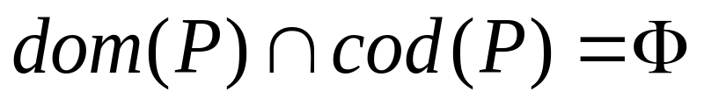
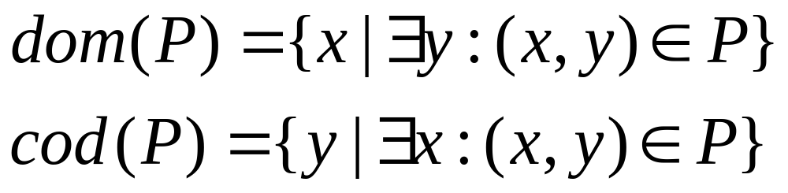
定义9-4（无向网）
(X,P)构成无向网的条件是：
1.
2.
3.
4.
其中：

Slide 29
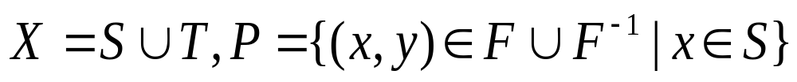
命题9-1
设(S,T;F)为有向网，设：
则（X,P）为无向网。
F
F⁻¹
F ∪F⁻¹

Slide 30
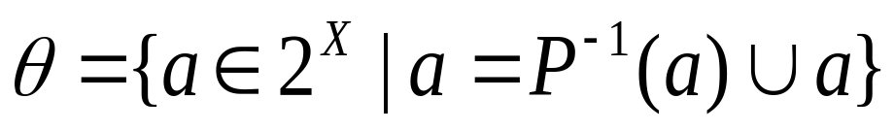
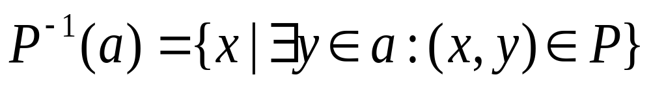
命题9-2
1.设(X,P)为无向网，令
其中
则(X,P)为
网拓扑。
证明：由P逆的定义知：θ中的元素a要么全由S元构成，要么与a中T元关联的S全在
a中。显然S元的单点集在θ中。

Slide 31
命题9-2（续）
2.设(X,θ)为网拓扑，令
则(X,P)为无向网。
证明：将θ中的单点集中的元素集合作为S，由P的定义和S导出y元素的集合T’，显然S与T’的交为空。只要验证S与T’的并为X即可。若X-S不等于T’,那么存在t,包含t的开集有如下关系：

Slide 32
根据开集的性质，t为开集。与t不属于S矛盾。这一命题说明了定义9.3称为网拓扑的合理性。

Slide 33
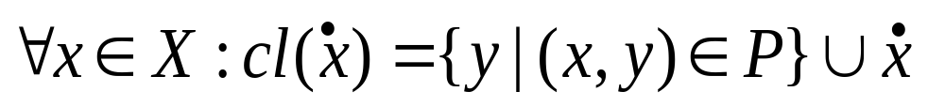
三、网射
引理9-2: 。
c
{a}为开集，其闭包
为{a,A,B}。
A
a
{a,A,c}为开集，其
闭包为{a,A,c,B}。
B
d
b
点x为集a的聚点是指：包含x的任一开集与a的交集不空。

Slide 34
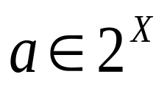
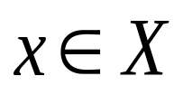
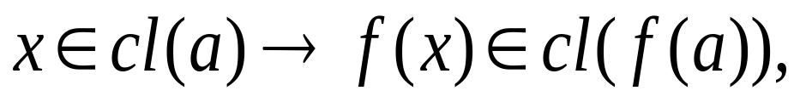
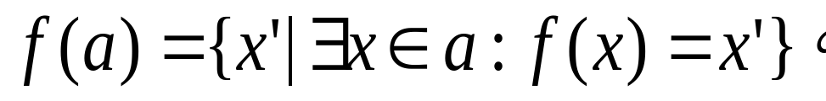
引理9-1:
设(X,θ)和(X’,θ’) 为网拓扑，f:X→X’为连续映射的必要条件是，对任何 ， 是a的聚点则f(x)是f(a)的聚点，即：
其中

Slide 35
a
A
a’
C’
非开集
b
B
b’
B’
C
开集
A’
开集映射到开集，保证了与s元关联的t元，映射的结果仍关联。

Slide 36
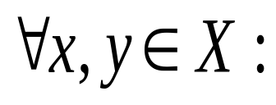
定理9-1:
设f:X→X’是(X,θ)和(X’,θ’) 的连续映射，Id是所有空间共有的恒等关系，则f是保P∪Id的，即：
定理9-2:
f:X→X’为连续映射的充分必要条件是f保P∪Id。

Slide 37
定义9-5:(有向网网射）
设（S,T；F）和（S’,T’;F’）为有向网，f:S∪T→S’ ∪T’称为网射的充分必要条件是：f是连续的，而且保F∪Id。
f是连续指的是相应的无向网保P∪Id，故：
命题9-3: f:S∪T→S’ ∪T’为网射的充分必要条件是f既保P∪Id，又保F∪Id。

Slide 38
y
x
f
f
y’
x’
显然f是保F的。但(x’,y’)不属于P’,所以f是不保P的。

Slide 39
定理9-4:
f是网射的充要条件是：f允许且只允许如下几种基本情况。
y
y
x
x
f
f
f
f
y’
x’
y’
x’

Slide 40
y
x’y’
y
x’y’
x
x
y
x’y’
y
x’y’
x
x

Slide 41
定义9-6：（重叠）
若f既保P又保F，则称f为重叠或折叠。
保P与保P∪Id的区别：
保P要求若(x,y)∈P那么(x’,y’) ∈P’;此时不允许 (x’,y’)∈Id。这要求上图的后两种情况不出现。

Slide 42
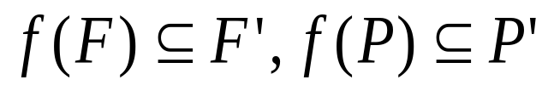
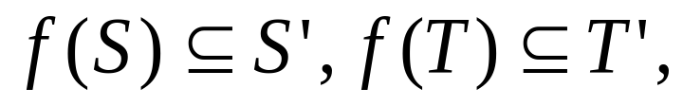
网射分类：
1.满射：X’的每个元素都是像。
2.单射：X中不同的元素有不同的像。(入射）
3.开射：开集的像是开集；闭集的像是闭集称为闭射。
4.同态：满足 和
的映射。
5.同构：既是单射又是满射的双向同态。

Slide 43
第十章 并发论

Slide 44
并行与并发
并行(parallel) ：
交错语义，及ab与ba有相同的后果 则a和b并行。
但什么是后果呢？
中间状态和最终结果同等重要
a和b可以同时进行＝>并行的传递性？
并发（concurrent）：不相依赖

Slide 45
研究的对象
以出现网为背景研究并发现象的结果，提出并发现象应该遵循的若干公里
出现网：系统进程的忠实记录。
T元—代表事件的出现或发生
S元—看成产生和消耗的信号
资源的共存看成并发
资源存在于事件发生之前、之中、 之后看成资源与事件并发。

Slide 46


并发的定义：
严格偏序集(X,<)：
定义
即：
对严格偏序集可以定义无序关系。并发关系就是出现网元素之间由<产生的无序关系。

Slide 47

A0~A2
非平凡
自返性
对称性

Slide 48





li关系
定义10-2: 称为由偏序关系<产生的有序关系。

Slide 49
并发关系是否有传递性？若有就是一个等价关系，从而把X分解为等价类，这些等价类又由(X, >)确定了完全的顺序。如果出现网是一个信号留下的轨迹，X退化为一条线，并发才可能是传递的。系统进程一般不会只有一个信号，因此，一般而言，并发是不传递的。

Slide 50



令 ，若x不等于y，但是Co(x)=Co(y),那么，对关系并发而言，x和y虽然不同确是无法区分的。我们把x和y的这种关系记为
称 为co的传递核。在研究并发时我们不关心不能用并发关系区分的元素。即要求x y→x=y。

Slide 51

(A3)~(A5)
不可化简公理
A3,A4说明并发论研究的对象至少包含两条线的结构。假设X只有一条线，即∀x ∈ X: Li(x) = X，由A4知，X应化简为一个元素，但公里A0要求|X|＞1
A(3)~A(5)不是独立的。
如果（X, co）只包含几条互不相交的线，那么由A4知，这几条线应各自简化为一个点，再由A3知，这几个点应化简为一个点。所以，在cobegin 和coend之间的几个并发顺序程序若互不通信的话，按网论的并发公理，应作为一个点处理。

Slide 52


(A6)~(A8)
定义 为co关系的传递闭包。
相干公理
A7说明任意两点都由信号连接，A6说明任意两点间可以经过觉察不到的有限步抵达。

Slide 53

满足A0~A8的最小结构
y
y
x
u
x
u
v
v
只要指定左图中任意一个li关系的顺序，则li中的所有顺序都确定了，这种关系称为自然顺序。

Slide 54
换眼之只要指定左图中任意一个li关系的顺序，则li中的所有顺序都确定了，这种关系称为自然顺序。

Slide 55



切和线
设r是X上的二元关系，a X,Ken(a,r)定义为：
即，a是X中两两具有关系r的极大集合。
定义10-3:
切是信号在进程中的痕迹，切是进程的瞬像。因此要求：

Slide 56

K_稠密性及（A10）
这是co关系的一种稠密性，K_稠密定义为：
定义10-4: Kdense(X,co)为

Slide 57


Ndense 及(A11)
定义10-5:
y
x
z
u
v

Slide 58





(A12)(A13)
定义10-6:
其中
x称为y
的聚点;
a的闭包。

Slide 59

(A12)的含义
由P的含义知：
G为互邻关系
a
t
t’
a Cl t,t Cl t’。但上述结构不是不可化简的。
根据A(3-5)一条线上的任意两个相邻的点必
有一个分支点，任意两个分支点是不完全相
同的线的汇聚。

Slide 60
(A14)(A15)
其中，Vic(x)指x的邻点集合。
co²下的两个等价类
co²同时也是的等价类
(A15)给出了局部可定向性

Slide 61


(A16)~(A18)
与用Li定义聚点类似，可以用Co定义聚点：

Slide 62
(A16~18)的含义
x
y
Co(y)包含了Co(x)，满足xCl’y的x必然是信号的汇聚点，y是信号。x是y的细节。A18表明一个元素要么有细节，要么是其它某个元素的细节。

Slide 63


(A19)锥形相交性质
前锥：所有小于或等于x的点集合称为x的 前锥。
后锥：所有大于或等于x的点集合称为x的 后锥。

Slide 64
(A20)(A21)
(A20) (X,<)是具有K稠密性的严格组合偏 序，无跳也无G1型沟。
(A21) (X,<)是具有K稠密性的严格组合偏 序，无跳也无G2型沟。
y
y
G2
x
跳
G1
x
u
x
u
y
v
v

